Slide 1
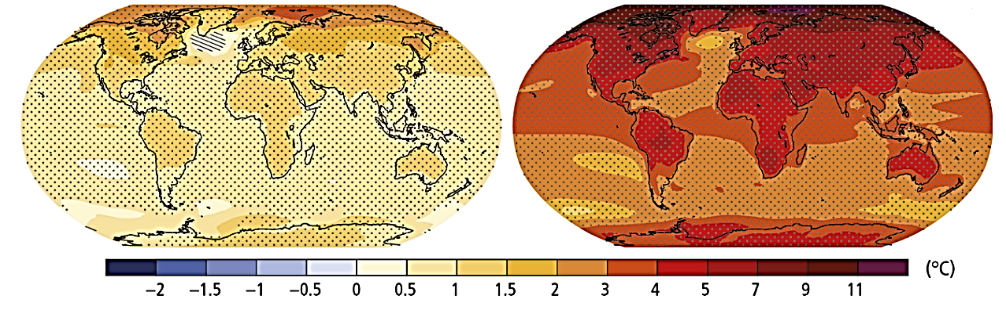
Los Escenarios de Cambio Climático:
Visión 2030, 2050, 2070.
Panamá: Fortaleciendo el Compromiso Climático

Slide 2

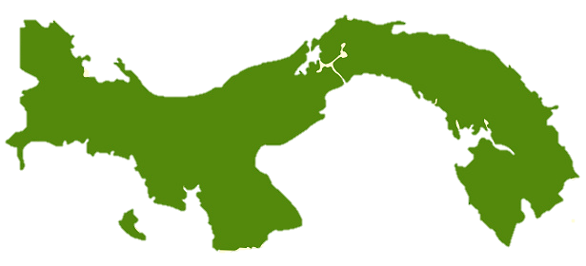
Nuestro objetivo es contribuir con información científica actualizada para la toma de decisiones, que permitan identificar las medidas de adaptación al cambio climático más apropiadas y considerar las condiciones de un clima futuro para la planificación del desarrollo sostenible y resiliente ante el cambio climático.

Slide 3

SSP1
SSP5
Trayectorias Socioeconómicas compartidas (SSP)
SSP126
Para tener un enfoque más completo del futuro, los RCP se combinan con los SSP. Es por estas combinaciones que no es posible estimar un solo escenario, sino que es necesario considerar un conjunto de ellos que respondan a una narrativa teniendo en cuenta las decisiones y comportamiento de todos los países.
Trayectorias de Concentración representativas (RCP)
SSP585
RCP2.6
RCP8.5

Slide 4

MODELOS GLOBALES CLIMÁTICOS SELECCIONADOS
Resolución espacial = 30 segundos (1 km aproximadamente)
FIO-ESM1-2-0
MPI-ESM1-2-HR
MPI-ESM1-2-LR
ssp1-2.6
Ssp5-8.5
Precipitación
Temperatura Máxima
Temperatura Mínima
Valor Máximo
Promedio
Valor Mínimo
Valor Máximo
Promedio
Valor Mínimo
Valor Máximo
Promedio
Valor Mínimo
Región Caribe Occidental
Región Caribe Occidental
Región Caribe Occidental
2030
Región Pacífico Occidental
Región Pacífico Occidental
Región Pacífico Occidental
2050
Arco Seco
Arco Seco
Arco Seco
Región Central
Región Central
Región Central
2070
Región Caribe Oriental
Región Caribe Oriental
Región Caribe Oriental
Región Pacífico Oriental
Región Pacífico Oriental
Región Pacífico Oriental

Slide 5
Región Caribe Occidental
Valores Promedios de Cambio para Precipitación y Temperatura de Acuerdo a los Tres Modelos de Cambio Climático y el Escenario SSP5-8.5
Línea Base | 3,900.00 mm | 22.0°C | 29.6°C
Año | Precipitación (cambio en %) | Temperatura mínima (cambio en °C) | Temperatura máxima (cambio en °C)
2030 | -19.4 | 2.7 | 2.2
2050 | -18.4 | 3.3 | 2.9
2070 | -18.9 | 4.1 | 3.8
Fuente: Dirección de Cambio Climático – Departamento de Adaptación y Resiliencia.

Slide 6
Región Central
Valores Promedios de Cambio para Precipitación y Temperatura de Acuerdo a los Tres Modelos de Cambio Climático y el Escenario SSP5-8.5
Línea Base | 2,500.00 mm | 23.5°C | 32.0°C
Año | Precipitación (cambio en %) | Temperatura mínima (cambio en °C) | Temperatura máxima (cambio en °C)
2030 | 9.8 | 1.8 | 0.1
2050 | 10.9 | 2.4 | 0.8
2070 | 13.1 | 3.2 | 1.7
Fuente: Dirección de Cambio Climático – Departamento de Adaptación y Resiliencia.

Slide 7
Región Caribe Oriental
Valores Promedios de Cambio para Precipitación y Temperatura de Acuerdo a los Tres Modelos de Cambio Climático y el Escenario SSP5-8.5
Línea Base | 1, 360.00 mm | 23.0°C | 31.5°C
Año | Precipitación (cambio en %) | Temperatura mínima (cambio en °C) | Temperatura máxima (cambio en °C)
2030 | 91.0 | 1.8 | -0.5
2050 | 89.9 | 2.4 | 0.2
2070 | 87.2 | 3.1 | 0.7
Fuente: Dirección de Cambio Climático – Departamento de Adaptación y Resiliencia.

Slide 8
Región Pacífico Occidental
Valores Promedios de Cambio para Precipitación y Temperatura de Acuerdo a los Tres Modelos de Cambio Climático y el Escenario SSP5-8.5
Línea Base | 3, 100.00 mm | 19.4°C | 28.8°C
Año | Precipitación (cambio en %) | Temperatura mínima (cambio en °C) | Temperatura máxima (cambio en °C)
2030 | -5.3 | 4.8 | 4.1
2050 | -2.2 | 5.4 | 4.8
2070 | -0.7 | 6.3 | 5.7
Fuente: Dirección de Cambio Climático – Departamento de Adaptación y Resiliencia.

Slide 9
Región Arco Seco
Valores Promedios de Cambio para Precipitación y Temperatura de Acuerdo a los Tres Modelos de Cambio Climático y el Escenario SSP5-8.5
Línea Base | 1, 400.00 mm | 23.1°C | 31.1°C
Año | Precipitación (cambio en %) | Temperatura mínima (cambio en °C) | Temperatura máxima (cambio en °C)
2030 | 53.1 | 2.2 | 2.0
2050 | 61.1 | 2.8 | 2.6
2070 | 63.7 | 3.6 | 3.6
Fuente: Dirección de Cambio Climático – Departamento de Adaptación y Resiliencia.

Slide 10
Región Pacífico Oriental
Valores Promedios de Cambio para Precipitación y Temperatura de Acuerdo a los Tres Modelos de Cambio Climático y el Escenario SSP5-8.5
Línea Base | 1, 700.00 mm | 22.5°C | 31.4°C
Año | Precipitación (cambio en %) | Temperatura mínima (cambio en °C) | Temperatura máxima (cambio en °C)
2030 | 53.4 | 2.6 | 0.3
2050 | 66.5 | 3.0 | 0.9
2070 | 59.4 | 4.0 | 1.9
Fuente: Dirección de Cambio Climático – Departamento de Adaptación y Resiliencia.

Slide 11
Próximos pasos…
Se está trabajando en la realización de un “Manual para la Generación de Escenarios de Cambio Climático”.
Los resultados de escenarios deben actualizarse cada dos (2) años.
Actualización de escenarios de cambio climático con data al 2022 realizándose, estará lista en diciembre.
Se esta desarrollando un análisis de los resultados obtenidos de los escenarios de cambio climático, para los sectores de la NDC1, que será información utilizada en la generación del Atlas Interactivo de Riesgo Climático.
Divulgación a instituciones claves, organizaciones no gubernamentales y la academia.

Slide 12
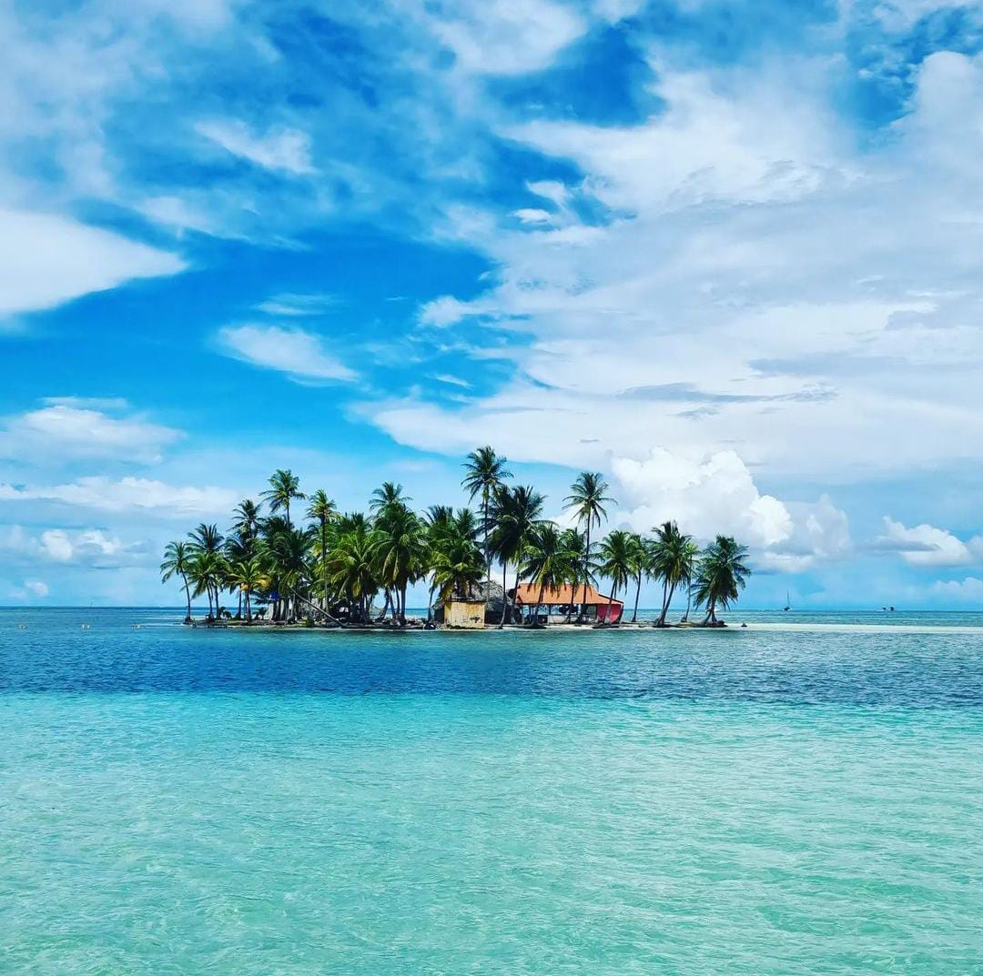
Ascenso del Nivel del Mar
Escenario 2050.
Tomando de referencia el estudio:
“Desarrollo de una base de datos de dinámicas marinas en las costas panameñas”

Slide 13
Objetivos del estudio:
Contar con información actualizada del aumento del nivel del mar en las costas panameñas, con una proyección 2050 a nivel nacional.
Lograr la implementación de medidas de adaptación para reducir los efectos del cambio climático en las comunidades e infraestructuras amenazadas.

Slide 14
MODELOS PARA LA GENERACIÓN DE LAS BASES DE DATOS
Modelo Digital de Elevación (MDT) = 5 km
Nivel del Mar
Viento
Oleaje
Estaciones meteorológicas costeras de ETESA
Altímetros de ESA-CCI v1
Mareógrafos de GESLA3
SSP245
SSP585
MODELO: ADCIRC
ADvanced
CIRCulation model
MODELO: SWAN
Simulating WAves
Near-shore
2050
Notes:
Datos de altimetría medidos por satélites para validar la base de datos de oleaje. La base de datos de altimetría de ESA SeaState cci.
Por otro lado, el Modelo Digital de Elevación utilizado en el modelo de inundación, que fue facilitado por el Tommy Guardia.
Para la representación de algunos de los resultados de inundación utilizaron las imágenes del Google Earth.
Mareografos de GESLA3 (GLOBAL EXTREME SEA LEVEL ANALUSIS)
Altímetros de ESA (AGENCIA ESPACIAL EUROPEA) CCIv1 (CLIMATE CHANGE INITIATIVE)
Modelo ADCIRC: contiene información de batrimetría, forzamientos (campo de viento y presión), condiciones de contorno.
Dando como resultado información de elevación de superficie.
Modelo SWAN: contiene información de batrimetría y topografía, campo de viento, condiciones de contorno. Dando como resultado los parámetros de estado del mar.

Slide 15

Año: 2050
Caribe
SSP2-4.5 – 267 mm / 0.27 m
Pacífico
SSP2-4.5 – 192 mm / 0.19 m
SSP5-8.5 – 296 mm / 0.30 m
SSP5-8.5 – 224 mm / 0.22 m
Notes:
Este estudio, toma de referencia los parámetros del IPCC. Grupo Intergubernamental de Expertos sobre el Cambio Climático (IPCC)

Slide 16

Participación de los Actores Claves
Compartieron información y datos relevantes para el estudio.
Revisión y validación de los productos.
SINAPROC
AMP
ANATI
Tommy Guardia
ETESA
UTP
UP
UMIP
Mar Viva
Aeronáutica Civil
Ministerio de Ambiente
Centro de Investigaciones Hidráulicas e Hidrotecnias / Universidad Tecnológica de Panamá.
Ministerio de Ambiente / Dirección de Cambio Climático / Dirección de Información Ambiental / Dirección de Costas y Mares.

Slide 17
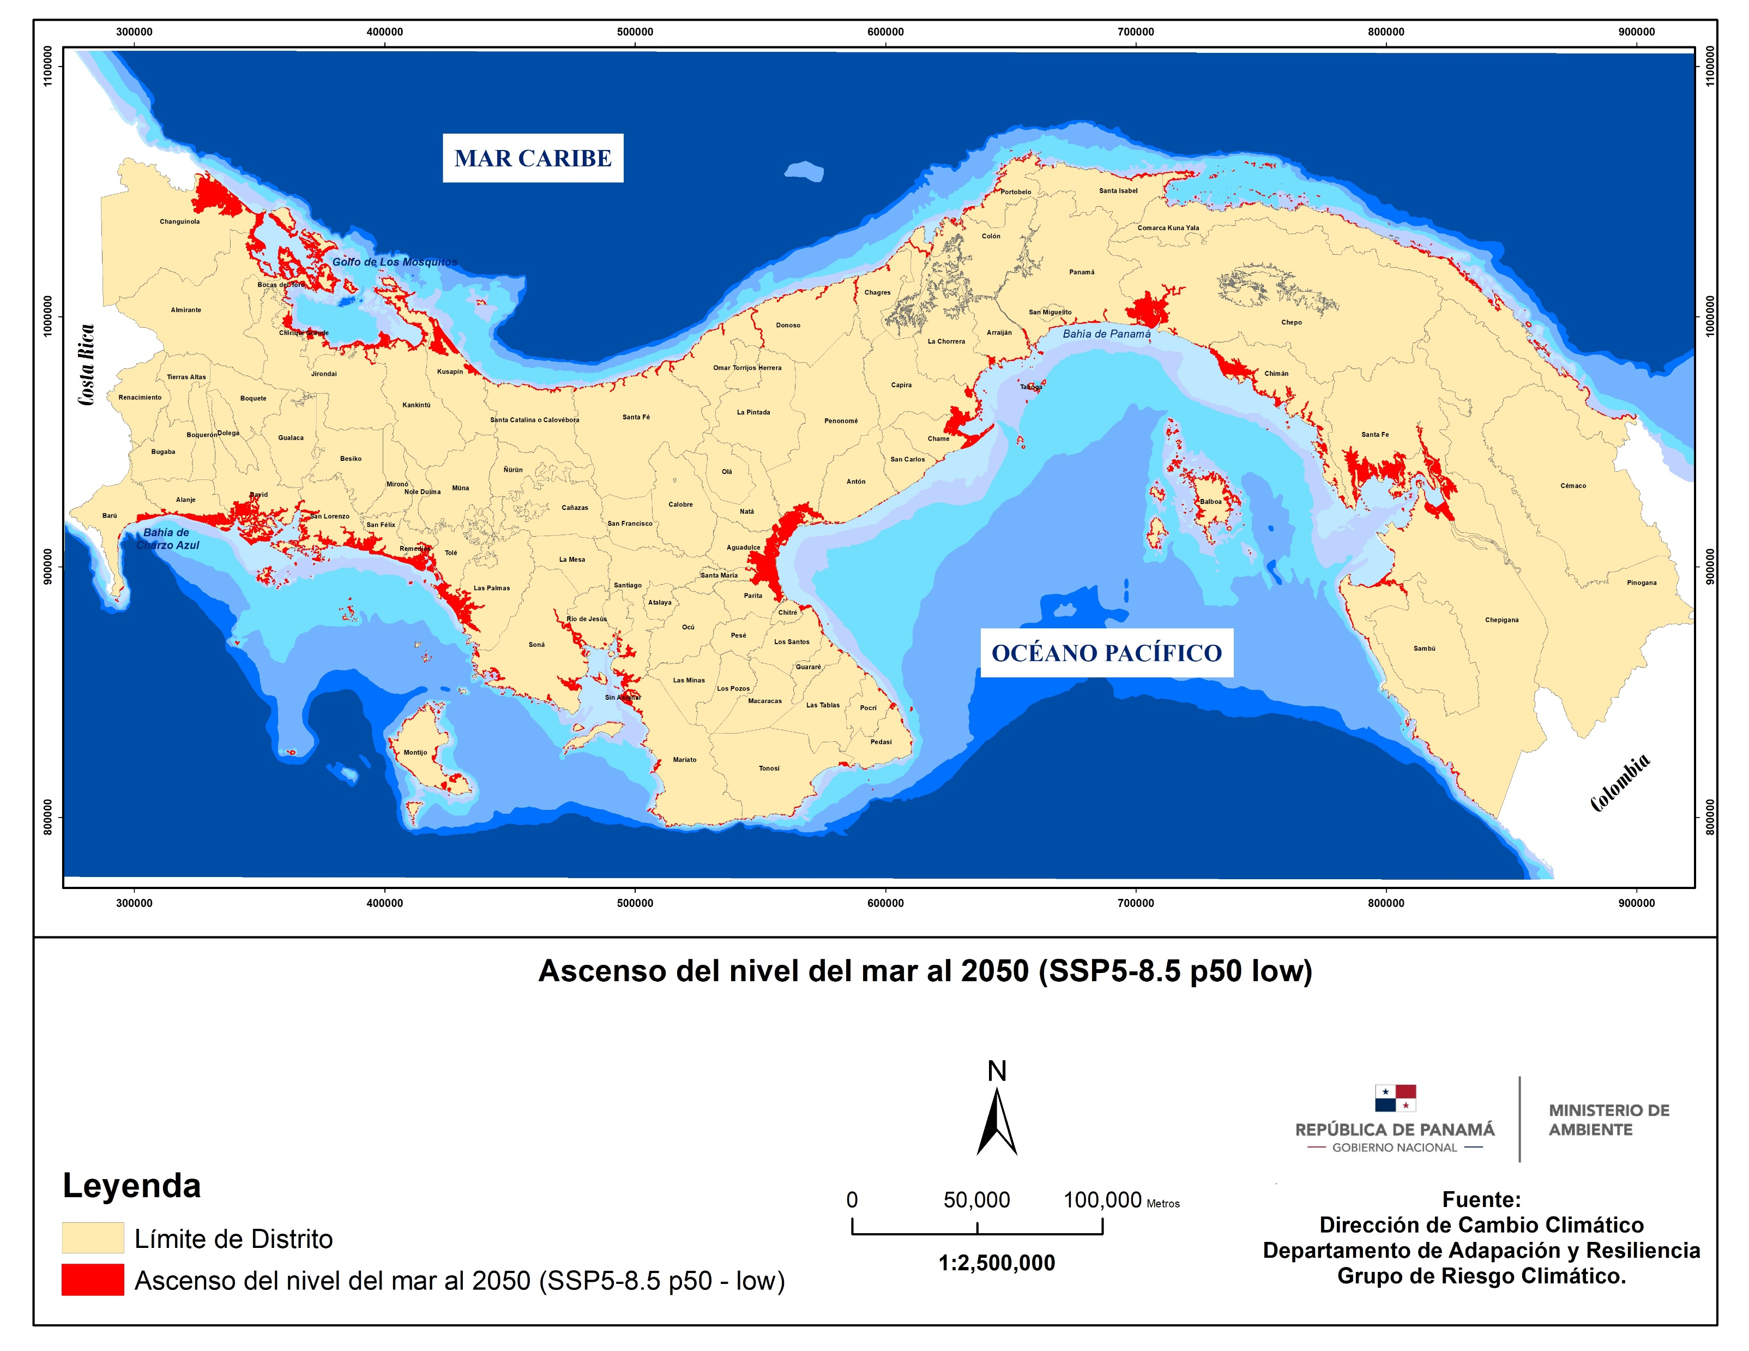
Ascenso del nivel del mar. Escenario SSP5-8.5
El 2.01 % de superficie total del país
tiene la posibilidad de presentar inundación costera
Escenario SSP 5-8.5, Confianza Baja, Percentil del 50 %

Slide 18
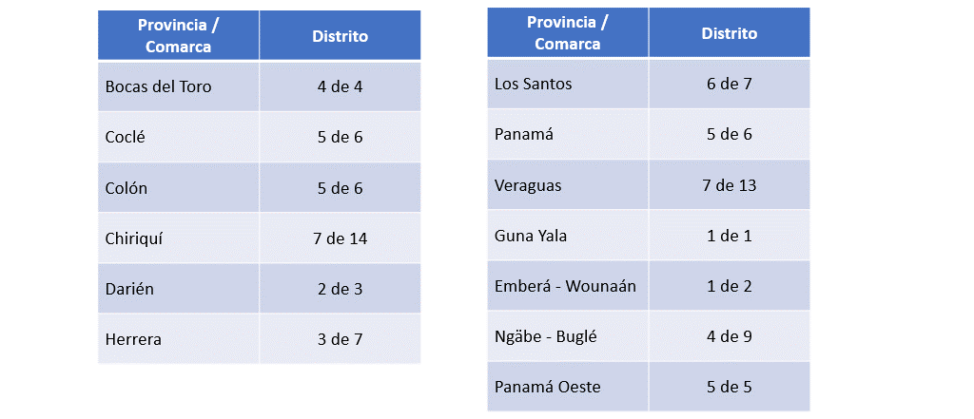
Número de distritos posiblemente afectados según provincia y comarcas
Fuente: Dirección de Información Ambiental del Ministerio de Ambiente

Slide 19

Provincias: afectaciones por el ascenso del nivel del mar.
Escenario 2050

Slide 20
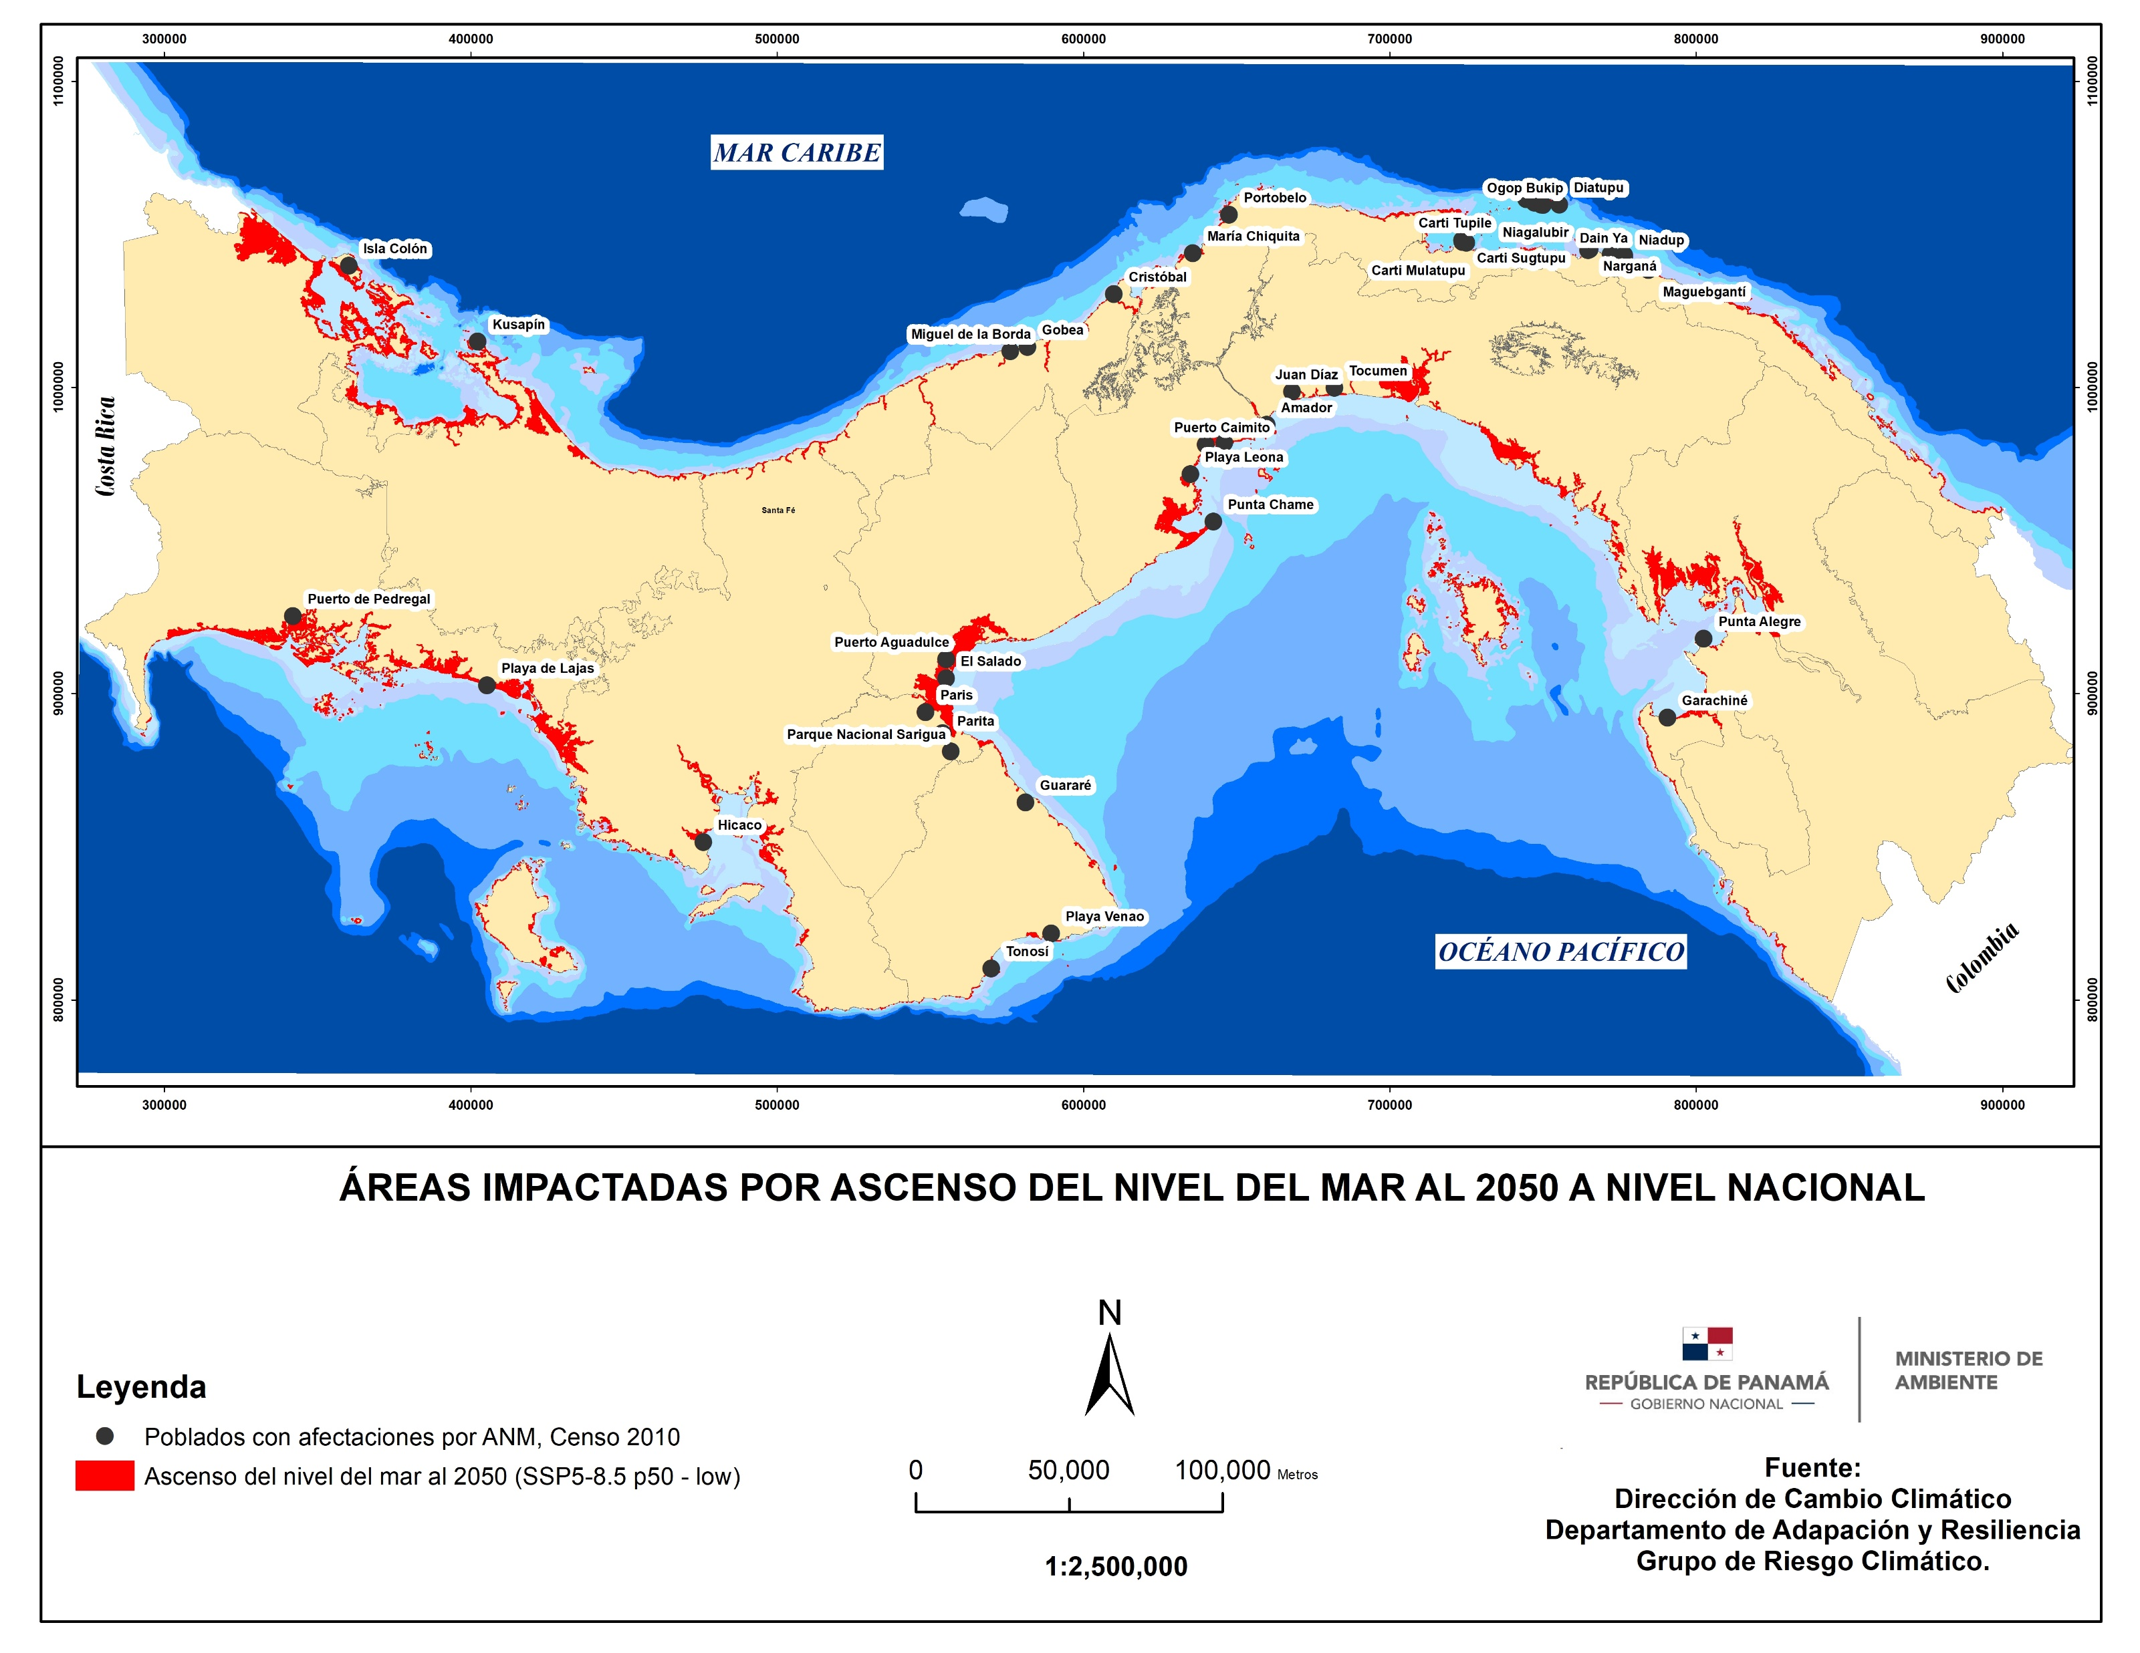
6.18 % de la provincia puede presentar inundación costera
Bocas del Toro
Notes:
Lugares afectados:
Caracol Chiquito
Chimborazo
Son zonas inundables del manglar detrás del aeropuerto de Isla Colón.
San cristobal
Bahía Grande
Se destacan por tener actividades turisitica como hoteles y hostales

Slide 21
Chiriquí
3.89 % de la provincia puede presentar inundación costera
Notes:
Lugares afectados:
Pedregal
Los Olivos, Sevilla. En donde se encuantran extensiones de manglares
Podemos ver afectaciones en la población de El morro Negrito, La Corocita. Donde se realizan actividades turísticas.

Slide 22
Comarca Ngäbe Buglé
1.62 % de la provincia puede presentar
inundación costera
Notes:
Lugares afectados:
Kusapín, Tobobbe
Duri, agoy, querami

Slide 23
Veraguas
1.24 % de la provincia puede presentar inundación costera
Notes:
Lugares afectados:
Isla Coiba, es una de las regiones con más diversidad del planeta y además es una área protegida
El ñopo, donde se destacan actividades turísticas donde se encuentran infraestructuras de hostales y restaurantes.
Golfo de montijo: el cual abarcan humedales costeros complejos, estuarios, playas, varias especies de manglares, pantanos, praderas inundadas estacionalmente, áreas marinas, bosques secundarios, tierras agrícolas irrigadas y arrozales también proporcionan áreas vitales de anidación para especies de aves marinas y aves migratorias.

Slide 24

Colón
0.36 % de la provincia puede presentar inundación costera
Notes:
Lugares afectados:
Las Mercedes, Coco Solo, San Isabel
Cristobal
Palmas Bellas
Podemos ver afectaciones en isla naranjo arriba e isla naranjo abajo donde se dan actividades turisticas [Revisar]

Slide 25
Coclé
3.85 % de la provincia puede presentar inundación costera
Notes:
Lugares afectados:
El Salado
El rompio
Puerto Aguadulce
Y todo lo que comprende bahia parita
En estos lugares podemos encontrar areas protegidas de manglar que se podria ver afectados por el aumento del nivel del mar

Slide 26
Herrera
1.67 % de la provincia puede presentar inundación costera
Notes:
Lugares afectados:
El Faro
La Camaronera
Los Pocitos
Mencionar que en estas zonas se encuantra el parque de pozos termales

Slide 27
Los Santos
0.26 % de la provincia puede presentar
inundación costera
Notes:
Lugares afectados:
Bayano, el poblado de La Honda
Se destaca la presencia del Refugio de Vida Silvestre Pablo Arturo Barrios, en el poblado de Punta del Tigre, el cual se verá muy impactado por este aumento del nivel del mar

Slide 28
Panamá Oeste
2.94 % de la provincia puede presentar inundación costera
Notes:
Lugares afectados:
Puerto Vacamonte y Puerto Caimito, impactando las actividades economicas del lugar
Punta Chame, donde se da también gran cantidad de actividades turisticas y existe infraestructura turistica como hoteles y hostales que se verán impactados por este aumento del nivel del mar

Slide 29

Panamá
2.13 % de la provincia puede presentar inundación costera
Notes:
Lugares afectados:
Boca del Rio chico
Pueblo nuevo
Afectaciones en casi todo lo que conforma la bahia de Panamá
E afectaciones en isla chepillo, donde se verian impactadas actividades turisticas de la isla

Slide 30
Darién
1.47 % de la provincia puede presentar inundación costera
Notes:
Lugares afectados:
Río Congo
Palo Verde
Garachine, donde ya se han dado perdidas de infraesctructuras por el aumento del nivel del mar

Slide 31
Comarca Guna Yala
0.57 % de la provincia puede presentar inundación costera
Cartí Sugdupu
Notes:
Lugares afectados:
La comunidad de Gardi Subdug, deberá ser reubicada a tierra firme, esto se contempla para septiembre de este año, debido al aumento del nivel del mar
Y la mayoria de comunidades que viven en los islotes que conforman la comarca guna van a tener que reubicados tambien debido a este aumento gradual del nivel del mar al 2050.

Slide 32
% de Impacto por categoría de uso según Cobertura Boscosa 2021 a nivel nacional
Impacto | Nombre de Impacto | Porcentaje (%)
5 | Zona Poblada | 0.02
4 | Infraestructura | 0.003
3 | Proyecto de Acuicultura/Salinera | 0.14
2 | Otras Coberturas | 0.61
1 | Zonas asociadas a humedales | 0.87
0 | Zonas con presencia de agua permanente | 0.36
Fuente: Dirección de Información Ambiental del Ministerio de Ambiente

Slide 33
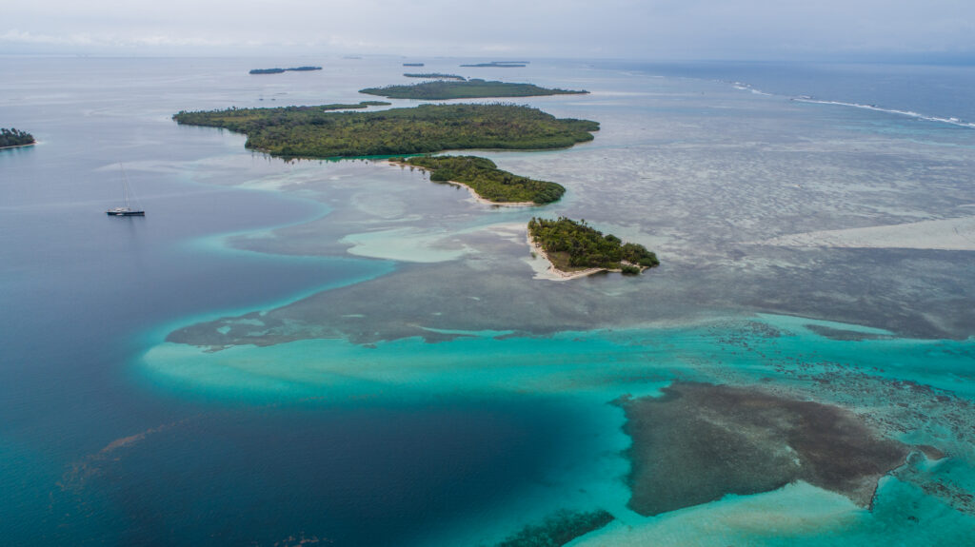
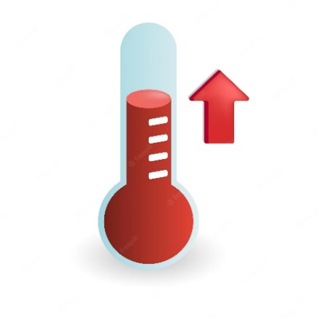
AUMENTO DE TEMPERATURA EN LOS OCÉANOS
Información extraída del sexto informe de evaluación: Cambio Climático 2022: impactos, adaptación y vulnerabilidad por parte del IPCC.

Slide 34
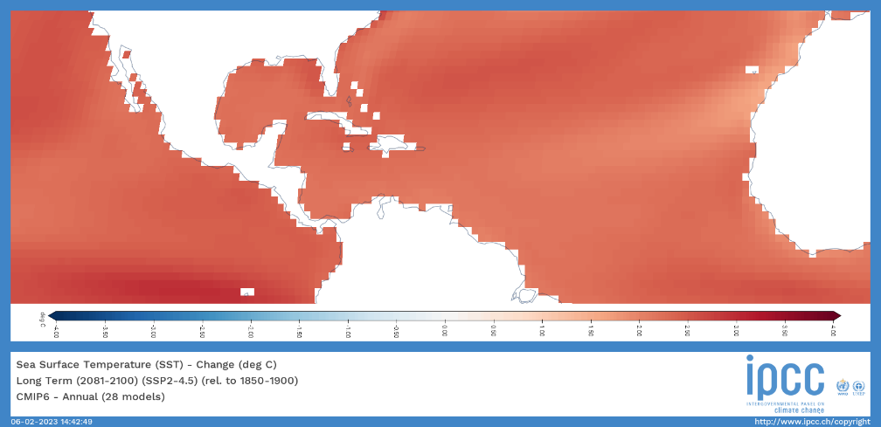
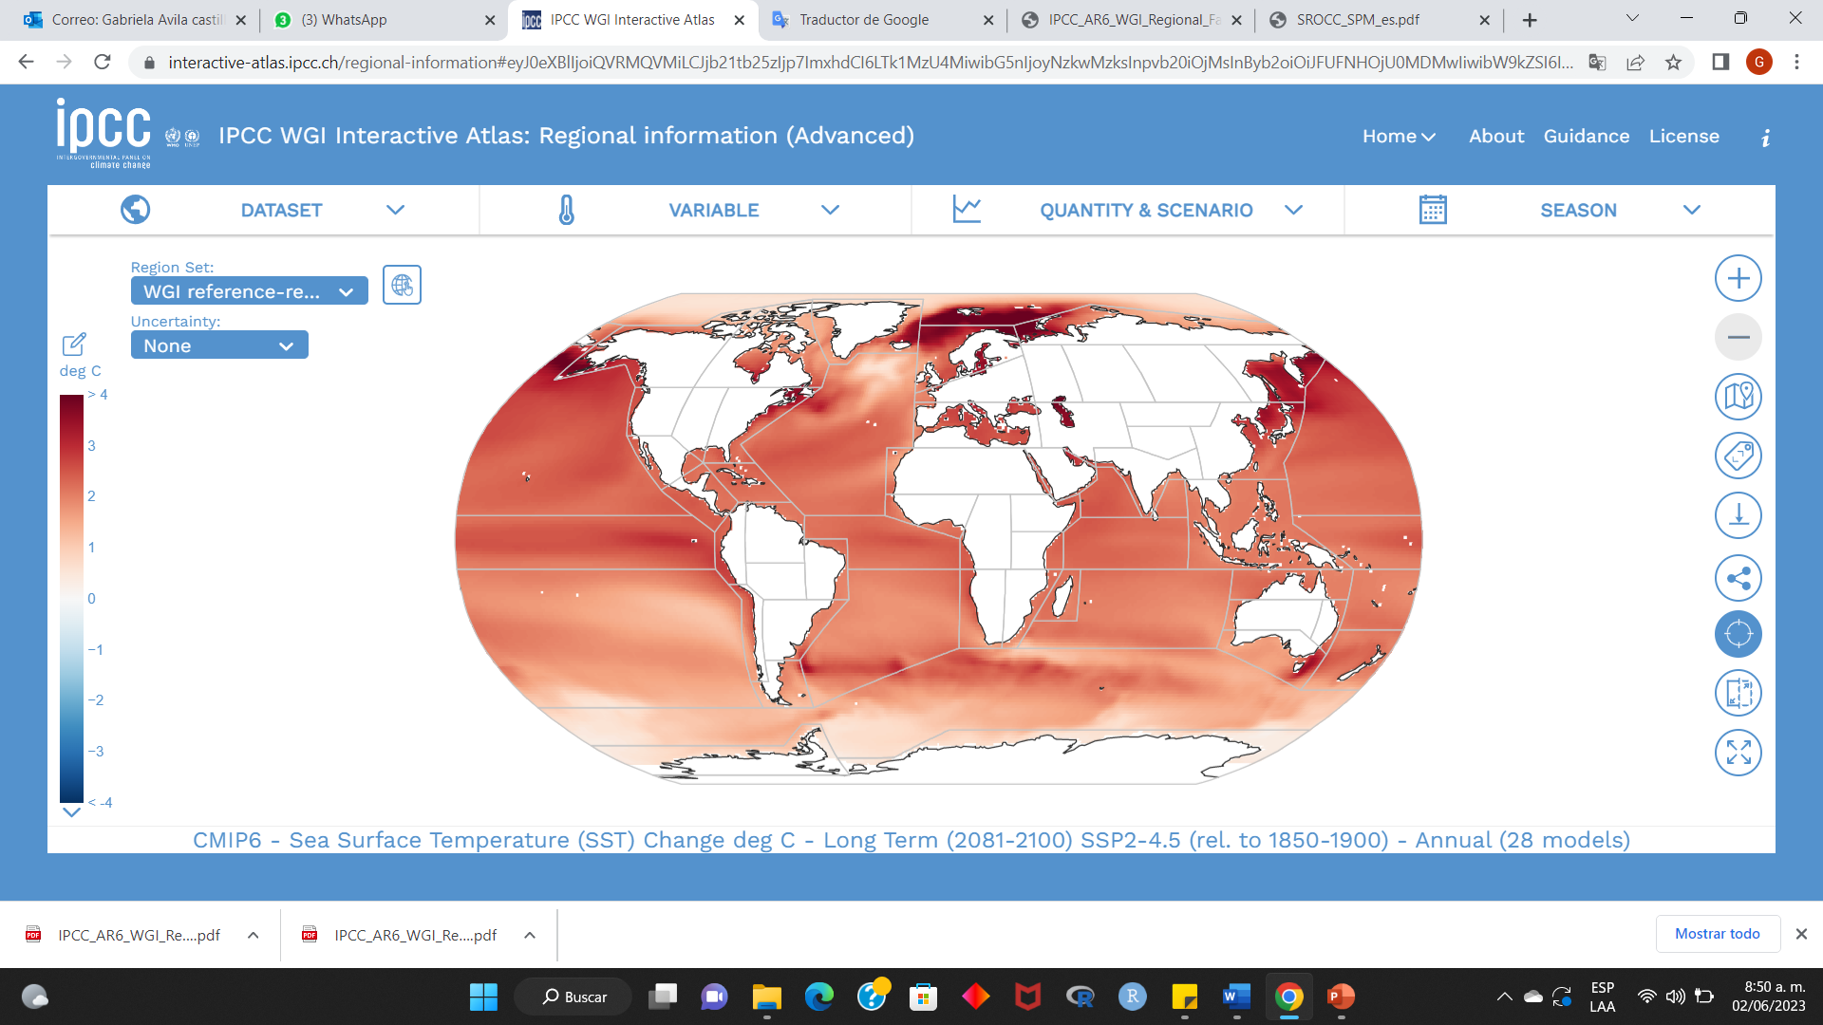
Aumento de temperatura de la superficie del océano
Período de proyecciones | Escenario | Incremento de temperatura °C
Corto plazo (2021-2040) | SSP2-4.5 | Pacifico: 1.2 – 1.3 °C Caribe: 1.2°C
Mediano plazo (2041-2060) | SSP2-4.5 | Pacifico: 1.7 – 1.8 °C Caribe: 1.6-1.7°C
Largo plazo (2081-2100) | SSP2-4.5 | Pacifico: 2.3 – 2.5 °C Caribe: 2.2 – 2.3°C
En base a 28 modelos parte del CMPI6 – con referencia al periodo de 1850-1900

Slide 35
Próximos pasos:
Generación de medidas de adaptación para reducir los efectos del cambio climático en las comunidades e infraestructuras amenazadas.
Talleres de fortalecimiento de capacidades.
Acceso a la base de datos de ascenso del nivel del mar a través del portal SINIA.
Plan de adaptación que mejor se ajuste para reducir el riesgo y aumentar la resiliencia al cambio climático.
Divulgación de resultados a los diferentes actores.
Generación de nueva cartografía tomando en cuenta el Censo Nacional de población y vivienda actualizado, para identificar infraestructuras que se pudieran afectar.

Slide 36



@miambientepma
@ministeriodeambientepanama
@MiAmbientePma
¡GRACIAS POR SU ATENCIÓN!

